Slide 1
SMART CITY CHALLENGE 2026 · TRACK 2 : INTELLIGENT ENERGY
⚡👁️ VoltEye
See the invisible energy of smart cities.
Un seul capteur. Toutes les machines. Des villes plus intelligentes.
Équipe VoltEye · [noms des membres]
Partenaire industriel : STEG
Notes:
[0:00 - 0:10] Bonjour, nous sommes l'équipe VoltEye. Notre slogan : See the invisible energy of smart cities.

Slide 2
LE PROBLÈME
Cette usine gaspille de l'énergie. Personne ne le voit.
⚡ 2/9
🌙
Veille hors production
💨
Fuites d'air comprimé
machines et éclairage restés sous tension la nuit et le week-end
le compresseur tourne pour rien, jour et nuit
⚙️
Dégradation silencieuse
⏰
Mauvais horaires
un moteur usé consomme plus… jusqu'à la panne
charges lancées aux heures chères, pointes de puissance
Aujourd'hui : une seule facture mensuelle pour des dizaines de machines.
Un compteur par machine ? Coûteux, arrêts de production, équipements certifiés à modifier.
Notes:
[0:10 - 0:35] Dans une usine, rien n'a l'air cassé, et pourtant l'énergie fuit : machines en veille la nuit, fuites d'air comprimé, moteurs qui s'usent, cuissons lancées à l'heure de pointe. Le responsable ne voit qu'une facture mensuelle. Et poser un compteur sur chaque machine coûte cher et impose des arrêts.

Slide 3
LA SOLUTION
Un seul point de mesure. L'IA reconnaît chaque machine.
⚡ 3/9
🏭
🔌
🧠
☁️
📊
➜
➜
➜
➜
Machines
1 capteur
Edge IA
Cloud
Décisions
aucune modification
arrivée électrique
Raspberry Pi 5 < 100 $
NB-IoT / 5G
usine · ville · STEG
VOIR
DÉTECTER
ANTICIPER
PRÉVOIR
OPTIMISER
kW, TND, CO₂ par machine
gaspillages expliqués
pannes moteur
consommation J+1
planning × tarif horaire
Sans capteur sur les machines · sans arrêt de production · déployable dans toute la ville
Notes:
[0:35 - 0:55] VoltEye mesure le courant en un seul point, à l'arrivée électrique. Une passerelle à moins de 100 dollars fait tourner l'IA sur place. Résultat : on voit chaque machine, on détecte, on anticipe, on prévoit et on optimise.

Slide 4
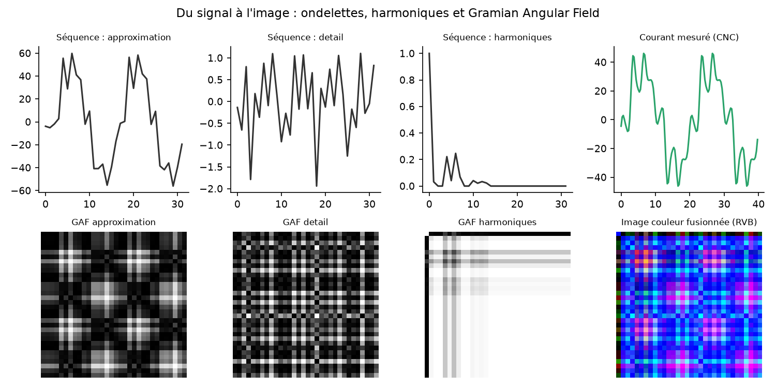
APPROCHE TECHNIQUE
Chaque machine a une empreinte : l'IA la transforme en image
⚡ 4/9
1. Événement
une machine démarre : on isole le courant « après − avant »
2. Signal
ondelette db4 (forme, transitoires) + spectre harmonique (FFT)
3. Image
Gramian Angular Field : 3 images fusionnées en RVB
4. Décision
CNN + grandeurs électriques, fusionné avec une forêt aléatoire
+ prévision J+1 (gradient boosting) · anomalies (résidus + score robuste) · santé moteur (dérive du THD) · optimisation (MILP HiGHS)
Notes:
[0:55 - 1:20] Chaque technologie déforme le courant à sa manière : un four est une sinusoïde pure, un variateur de CNC crée des harmoniques 5 et 7. Quand une machine démarre, on isole sa signature, on la décompose en ondelettes et en harmoniques, on la transforme en image avec le Gramian Angular Field, et un réseau convolutif la reconnaît.

Slide 5
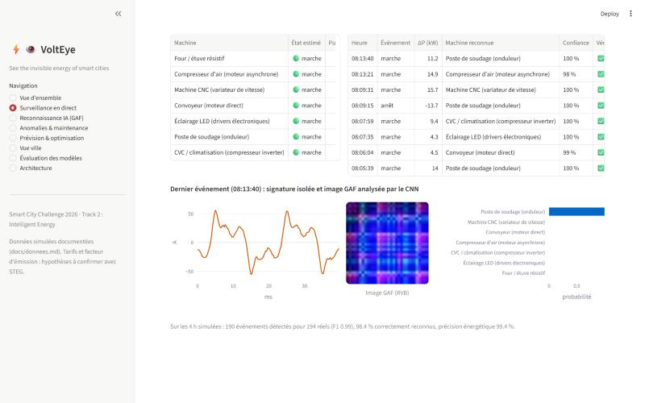
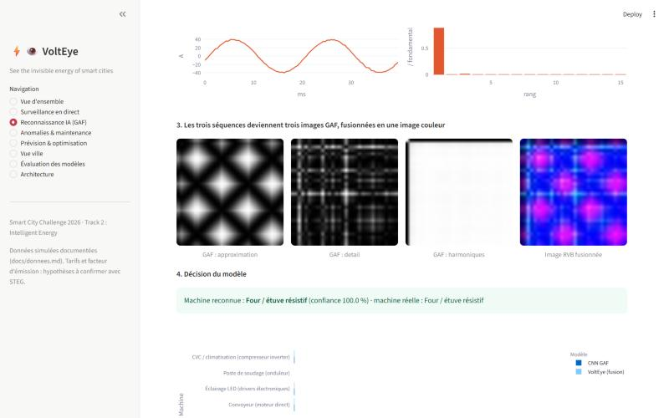
PROTOTYPE FONCTIONNEL
Démo : un capteur, toutes les machines, en temps réel
⚡ 5/9
▶ DÉMO EN DIRECT
Tableau de bord Streamlit : 8 pages · surveillance · reconnaissance · anomalies · prévision · optimisation · vue ville · évaluation
Notes:
[1:20 - 2:05] DÉMO EN DIRECT (45 s). 1) Surveillance en direct : lancer la lecture ; montrer le signal unique et la désagrégation par machine ; un événement apparaît, avec son image GAF et la machine reconnue. 2) Page Reconnaissance : choisir « Machine CNC », montrer la chaîne signal → images → décision ; monter le bruit, le modèle tient. 3) Anomalies : la fuite d'air du compresseur, chiffrée en TND et CO₂. Plan B : vidéo de démonstration.

Slide 6
ÉVALUATION
Des résultats mesurés, comparés à des baselines
⚡ 6/9
98,1 %
99,4 %
MAPE 7,5 %
reconnaissance de 7 types de machines (baseline : 90,8 %)
précision énergétique de la désagrégation (4 h de flux)
prévision J+1 (baseline : 12,3 %)
F1 0,88
27 jours
−12,6 %
détection d'anomalies, précision 0,98 (baseline : F1 0,17)
d'avance sur une panne moteur, 0 fausse alerte
sur la facture des jours ouvrés, −77 kW de pointe
Données de test jamais vues à l'entraînement · simulateur physique documenté (règlement : données simulées autorisées) · résultats reproductibles
Notes:
[2:05 - 2:30] Tous nos résultats sont mesurés sur des données de test et comparés à des baselines : 98 % de reconnaissance contre 91 % avec les mesures classiques ; une prévision deux fois plus précise que la baseline ; des alertes fiables à 98 % ; une panne anticipée près d'un mois à l'avance ; et 12 % d'économie sur la facture grâce au planning optimisé.

Slide 7
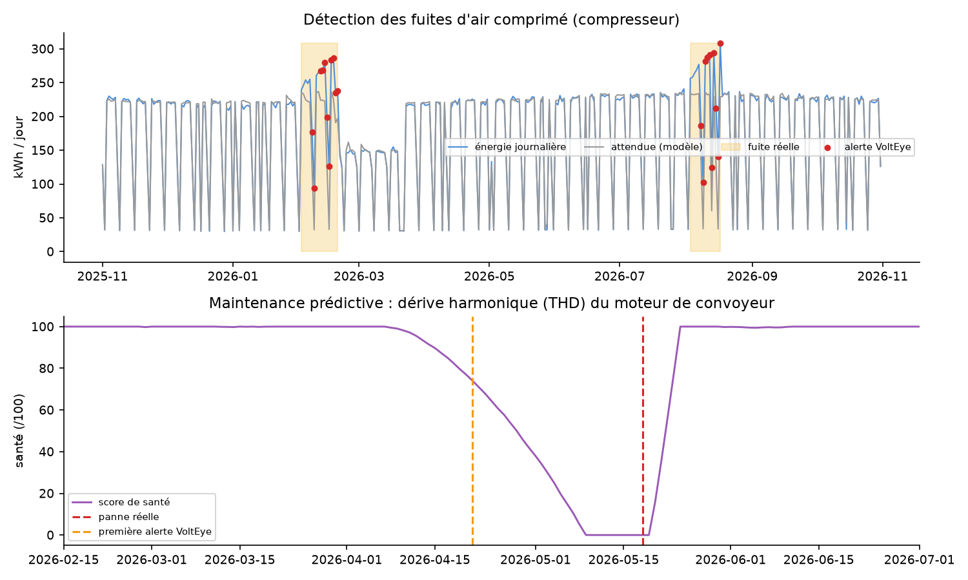
IMPACT
De l'usine à la ville intelligente
⚡ 7/9
Par site
≈ 16 897 TND/an économisés
matériel < 1 000 TND
10 sites de zones industrielles
86 MWh de gaspillage détectés
43,0 t CO₂ évitables/an
Pour le réseau (STEG)
vue de la charge industrielle
pointes réduites, effacement possible
Chaque alerte est chiffrée en kWh, TND et CO₂, avec une recommandation d'action
Notes:
[2:30 - 2:50] Pour un site, ce sont des milliers de dinars par an, pour moins de 1 000 dinars de matériel. Déployé sur les zones industrielles de la ville, VoltEye donne au distributeur une vue de la charge industrielle et des tonnes de CO2 évitables.

Slide 8
FEUILLE DE ROUTE
Prochaines étapes
⚡ 8/9
Mois 1
Mois 2-3
Mois 4-6
Ensuite
Pilote sur un atelier
Industrialisation
Zone industrielle
Pilotage
capteur triphasé réel + Raspberry Pi 5, validation avec compteurs de référence
apprentissage des nouvelles machines, alertes mobiles, tarifs STEG officiels
10 sites connectés, vue ville, partenariat avec le distributeur
effacement automatique aux heures de pointe, assistant IA sur les données du site
Limites assumées : données simulées (pilote réel = étape 1), machines identiques en parallèle, événements simultanés.
Ce que nous demandons : un site pilote et l'accès aux grilles tarifaires et facteurs d'émission officiels.
Notes:
[2:50 - 2:58] Prochaine étape : un pilote réel d'un mois sur un atelier, puis une zone industrielle complète.

Slide 9
If you can't see it, you can't control it.
⚡👁️ VoltEye
See the invisible energy of smart cities.
Merci · Questions ?
Notes:
[2:58 - 3:00] If you can't see it, you can't control it. VoltEye : See the invisible energy of smart cities. Merci !

